Slide 1

Мероприятия Центра:
Олимпиадное движение:
Школьный этап всероссийских и республиканских олимпиад;
Муниципальный этап всероссийских и республиканских олимпиад;
Олимпиада «Духовно-нравственная культура народов России: Единство и согласие»;
Городские предметные олимпиады на татарском языке;
Учебно-тренировочные сборы (каникулярный интенсив):
УТС для победителей школьного этапа всероссийской и республиканских олимпиад;
УТС для победителей муниципального этапа всероссийской и республиканских олимпиад;
Конкурсы:
Городской правовой турнир;
  Городской конкурс среди учащихся 4-х, 9-11-х классов «Ученик года»;
  Городская математическая командная игра-соревнование «Абака».

Slide 2
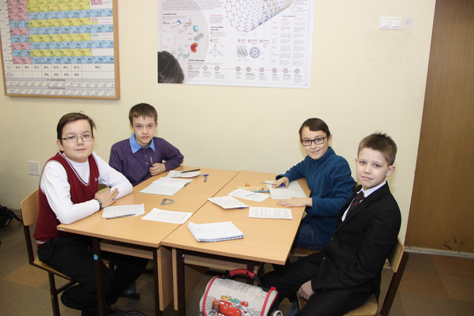
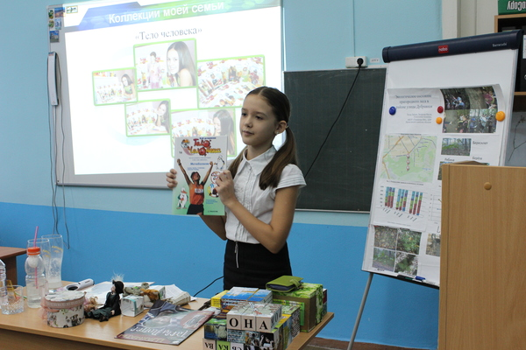
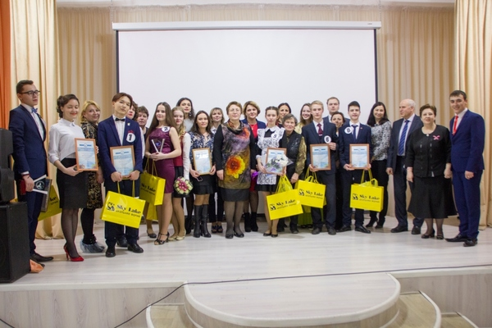
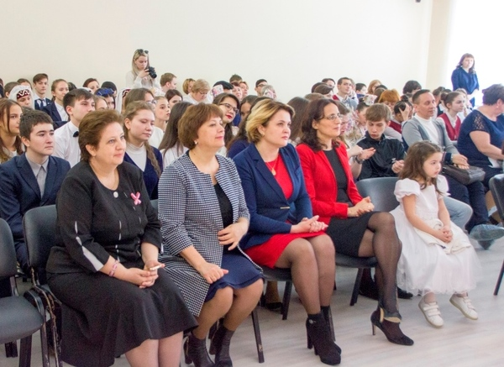
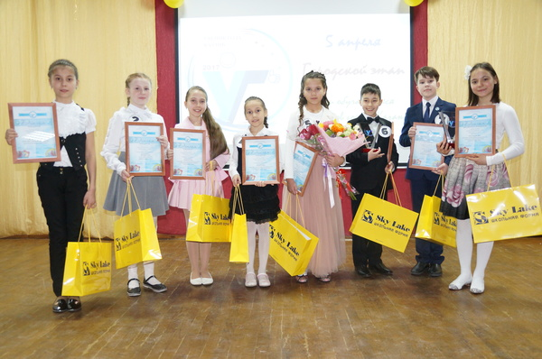
Мероприятия Центра:
Семинары, конференции:
Семинар-совещание заместителей директоров по вопросам организации школьного и
муниципального этапов всероссийских и республиканских олимпиад школьников;
      Совещание «Итоги муниципального этапа всероссийских и республиканских олимпиад;
      Республиканская стажировочная конференция;
I Городская научно-практическая конференция «Развитие одаренности в современной
образовательной среде: опыт, проблемы, перспективы»

Slide 3
Мероприятия Центра:
Внебюджетная деятельность
Открытая городская олимпиада для младших школьников:
«Магистр счета»;
«Техника чтения»;
«Умка» по предметам: русский язык, математика, окружающий мир, литературное чтение;
«Умка Clever Child» по английскому языку для 1-4, 5-7 классов;
«Без булдырабыз» по татарскому языкознанию имени Героя России М.Р. Ахметшина.
I Республиканский конкурс проектов и исследовательских работ
«Юный исследователь» для 1-8 классов;
I Республиканский творческий конкурс детских коллективов
«В созвездии А.С. Пушкина и Г. Тукая» для 1-11 классов.

Slide 4
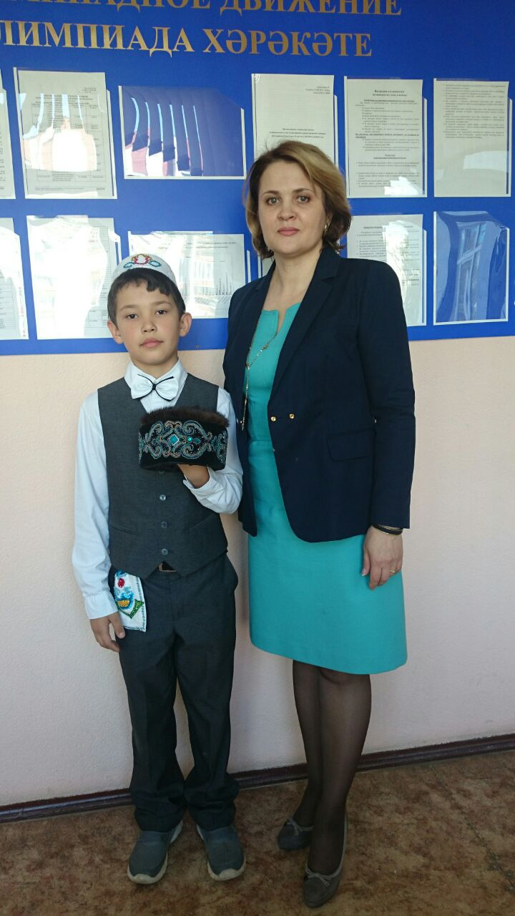
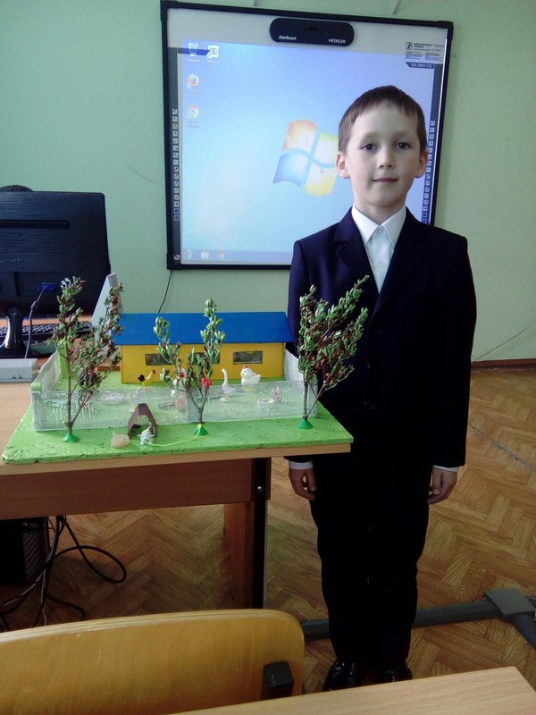
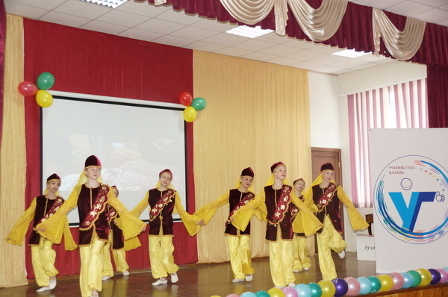
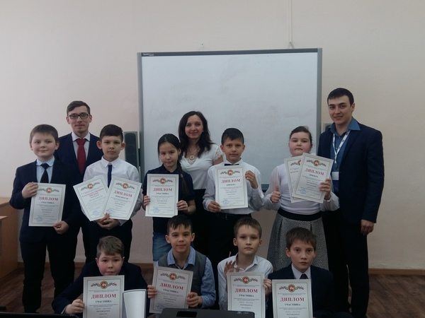
Мероприятия Центра:
I Республиканский конкурс проектов и исследовательских работ
«Юный исследователь» для 1-8 классов;
I Республиканский творческий конкурс детских коллективов
«В созвездии А.С. Пушкина и Г. Тукая» для 1-11 классов.

